Slide 1

당신의 지갑은 언제 열리나요?
- 코로나 속 한국인의 소비동향
팀 이름: 웰시코기
팀원 : 김정민, 류세화, 정선용, 정현아

Slide 2
Contents
Intro (Index.csv)
데이터 전처리 과정
그래프와 의의
결론
결과 요약
포스트 코로나 유망산업에 대한 고찰

Slide 3
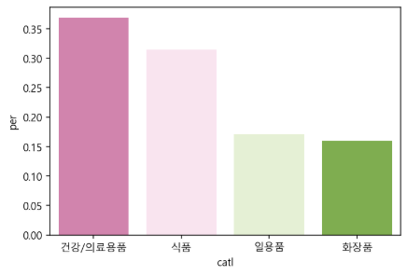
1.Intro
CGI는 2018년 대비 산업의 성장 수치이므로, 코로나 이후인 2020년 01월부터 05월까지 추출했습니다.
대분류 4개 품목에 대한 CGI가 100이상인, 즉 2018년에 비해 성장한 산업의 개수의 비율을 계산해보았습니다.
그 결과,건강/의료용품과 식품의 성장 비율이 가장 높았기에 이 두 가지 품목을 토대로 서울지역을 분석해보았습니다.

Slide 4
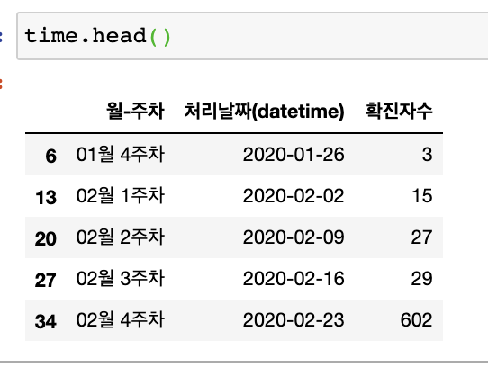
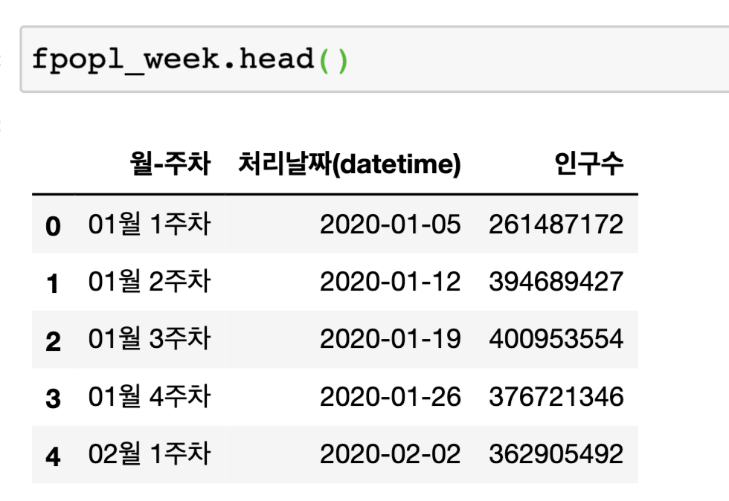
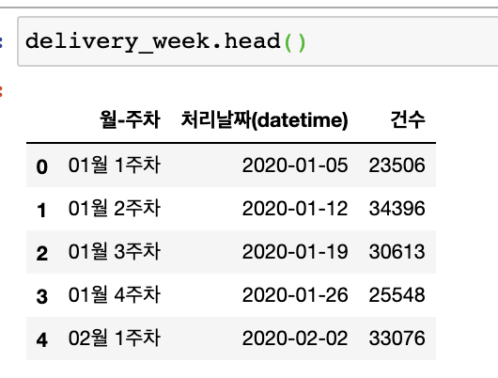
2. 데이터 전처리
Time.csv 파일의 컬럼명을 바꾸고 필요한 컬럼인 날짜와 확진자수만 남겼습니다.
이후 일요일을 기준으로 일주일마다 index를 추출해 주별 누적확진자수를 확인하였고, x축 인덱스를 위해 ‘월-주차’ 컬럼을 추가했습니다.
fpopl.csv 파일의 컬럼명을 바꾸고 필요한 컬럼인 날짜와 인구수만 남겼습니다.
이후 일요일을 기준으로 일주일마다 index를 추출해 주별 인구수를 확인하였고, x축 인덱스를 위해 ‘월-주차’ 컬럼을 추가했습니다.
delivery.csv 파일의 컬럼명을 바꾸고 필요한 컬럼인 날짜와 배달건수만 남겼습니다.
이후 일요일을 기준으로 일주일마다 index를 추출해 주별 배달건수를 확인하였고, x축 인덱스를 위해 ‘월-주차’ 컬럼을 추가했습니다.

Slide 5
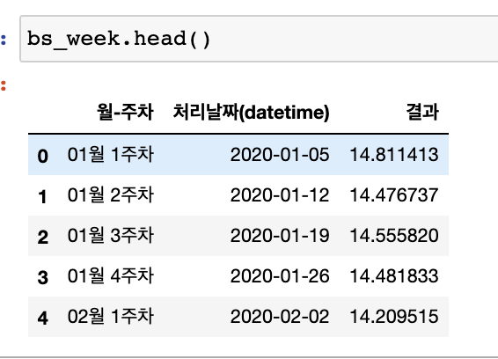
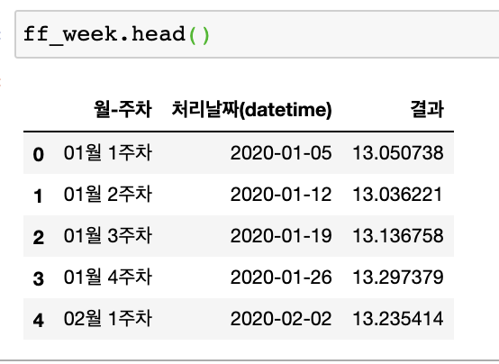
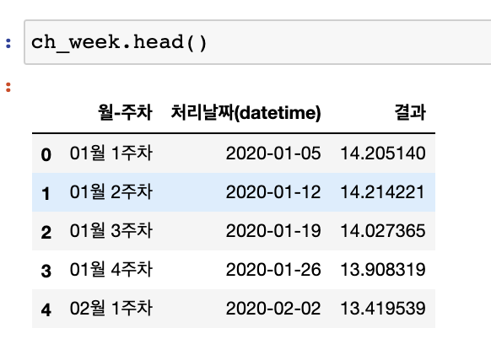
2. 데이터 전처리
delivery.csv 파일의 컬럼명을 바꾸고 필요한 컬럼인 날짜와 배달 완료시간, 배달 배차시간만 남겼습니다. 배달 완료시간과 배차시간의 차이가 배달에 소요된 시간이라고 생각하고 이를 ‘결과’ 컬럼에 담았습니다.
이후 일요일을 기준으로 일주일마다 index를 추출해 주별 평균 배달시간을 확인하였고, x축 인덱스를 위해 ‘월-주차’ 컬럼을 추가했습니다. 분식에 대한 평균 배달시간이 bs_week입니다.
delivery.csv 파일의 컬럼명을 바꾸고 필요한 컬럼인 날짜와 배달 완료시간, 배달 배차시간만 남겼습니다. 배달 완료시간과 배차시간의 차이가 배달에 소요된 시간이라고 생각하고 이를 ‘결과’ 컬럼에 담았습니다.
이후 일요일을 기준으로 일주일마다 index를 추출해 주별 평균 배달시간을 확인하였고, x축 인덱스를 위해 ‘월-주차’ 컬럼을 추가했습니다. 패스트푸드에 대한 평균 배달시간이 ff_week입니다.
delivery.csv 파일의 컬럼명을 바꾸고 필요한 컬럼인 날짜와 배달 완료시간, 배달 배차시간만 남겼습니다. 배달 완료시간과 배차시간의 차이가 배달에 소요된 시간이라고 생각하고 이를 ‘결과’ 컬럼에 담았습니다.
이후 일요일을 기준으로 일주일마다 index를 추출해 주별 평균 배달시간을 확인하였고, x축 인덱스를 위해 ‘월-주차’ 컬럼을 추가했습니다. 치킨에 대한 평균 배달시간이 ch_week입니다.

Slide 6
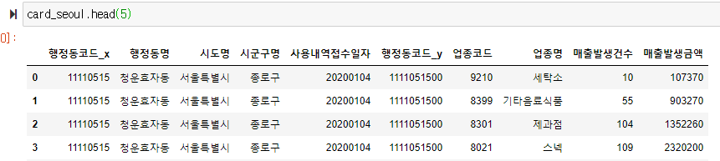
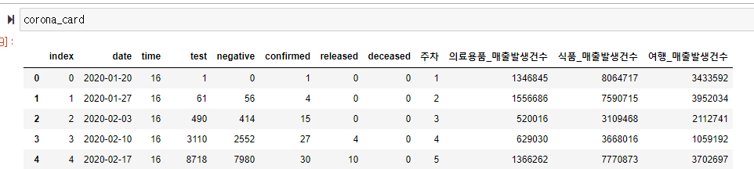
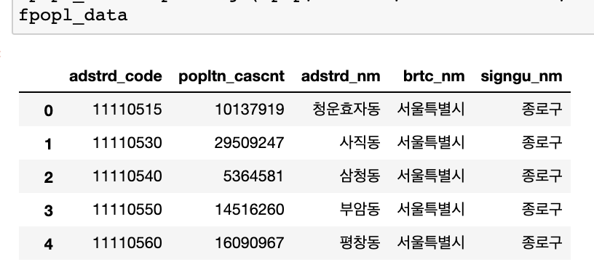
2. 데이터 전처리
Card.csv 파일의 칼럼이름을 한글로 바꾼 후 사용내역접수일자를 기준으로 주차별 매출발생금액을 groupby 해주었습니다. 결과 값을 새로운 칼럼 ‘주차'로 데이터프레임에 추가해주었습니다. 또한 object 타입인 ‘사용내역접수일자'를 date 타입으로 변환해주었습니다.
Master.csv 파일의 행정동코드와 fpopl의 동명, 유동인구수를 merge해주었습니다. Folium에서 서울시 지도 api를 json 파일로 불러와 서울시 구별 유동인구수를 보여주는 fpopl_data입니다.
Card.csv 파일과 Time.csv 파일(코로나 확진자 파일)을 ‘주차’ 칼럼 기준으로 merge 해주었습니다. 주차별 의료용품/식품/여행,관광 카드매출발생건수와 코로나 누적확진자수를 한 번에 살펴볼 수 있는 corona_card 데이터프레임입니다.

Slide 7
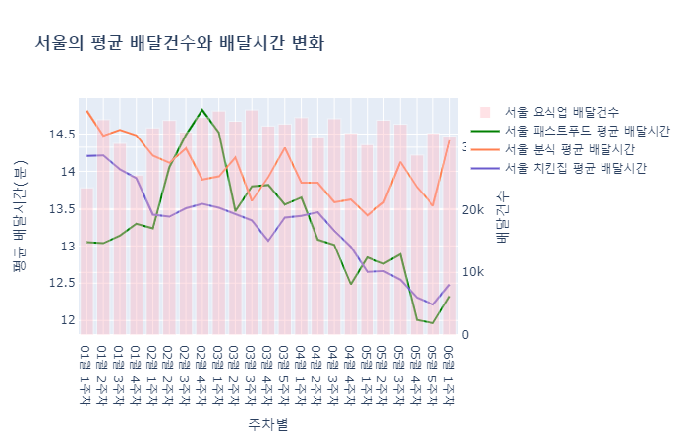
3. 서울의 평균 배달건수와 배달시간 변화
배달 시간은 전체적으로 1월 초에 비해 감소하는 경향을 보입니다. 배달시간이 증가하는 특이점이 있으나, 이는 배달시간에 영향을 끼치는 다른 요인들(날씨 / 교통량 / 기사의 수)이 있기 때문에 일어난 현상으로 생각됩니다.
또한 어느정도 배달 건수가 유지되고 있는 것으로 보입니다.종합하면 배달건수는 약간의 증-감 패턴이 있지만 꾸준한 수치를 기록하고 있고, 반면 배달 시간은 조금씩 감소한 경향을 보이므로 이는 배달 산업의 효율이 증가한 것으로 생각됩니다.

Slide 8
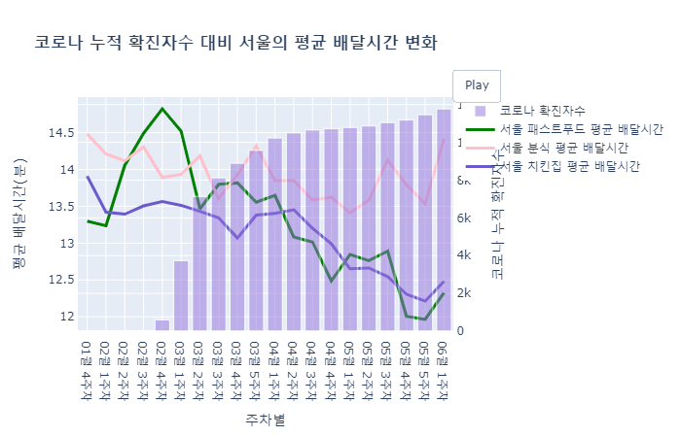
3. 코로나 누적 확진자수 대비 서울의 평균 배달시간 변화
앞서 배달 시간을 보며 고찰했듯이 치킨과 패스트푸드는 배달시간이 감소하는 경향을 보였고,
분식은 아주 큰 경향은 찾지 못했지만 1월 초에 비해서는 감소한 결과를 보였습니다.
코로나 확진자수가 늘어날수록 배달 산업이 그에 적절한 대응을 하고 있음을 알 수 있습니다.

Slide 9
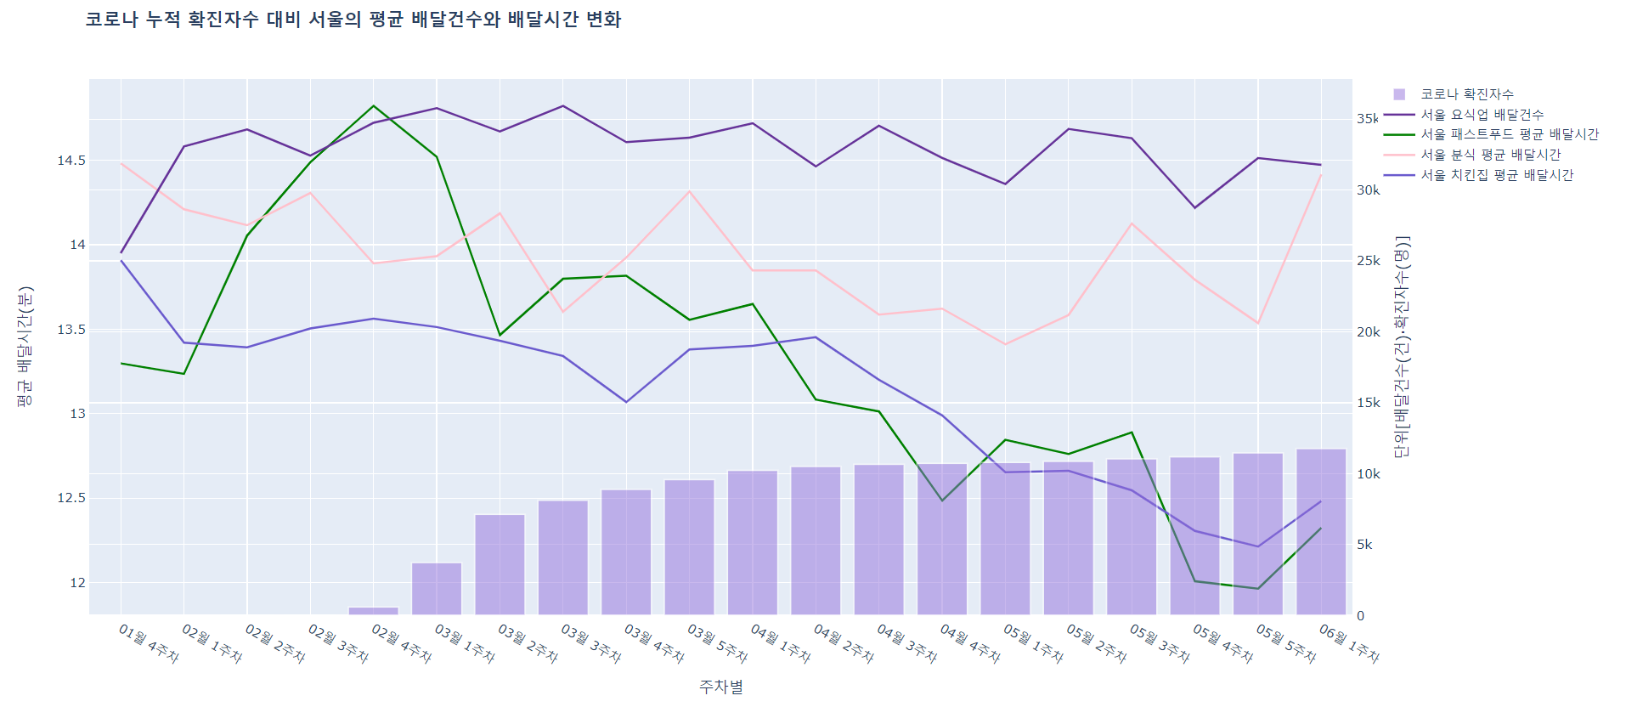
3. 코로나 누적 확진자수 대비 서울의 평균 배달건수와 배달시간 변화
앞서 언급한 결과를 종합해보면, 코로나 확진자수가 늘어날 수록 자택에서 머무르며 배달을 시키는 건수가 증가할 것으로 예상했으나, 실제로는 증감을 반복하며 꾸준한 수치를 보였습니다.
배달 건수는 어느정도 일정했지만 배달 시간은 몇군데의 특이점을 제외하면 1월 초에 비하면 감소추세를 보이고 있습니다.

Slide 10
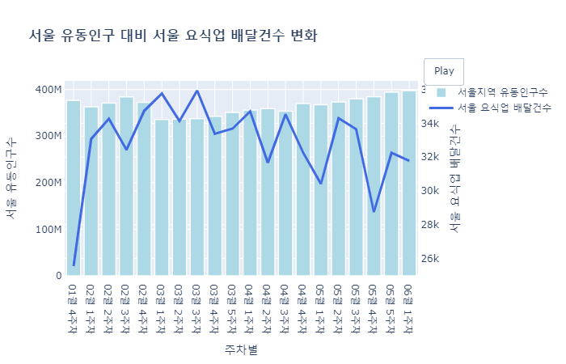
3. 서울 유동인구 요식업 배달건수 변화
유동인구가 증가하면 자택에 머무르는 인원은 그만큼 감소한 것으로 생각할 수 있습니다.
이는 곧 자택에서 배달을 시키는 인원의 감소로 이어지고 유동인구가 증가할 수록 배달 건수는 감소할 것으로 예상했습니다.
즉 유동인구와 배달 건수는 반비례일 것으로 생각했습니다.
그래프를 플롯한 결과, 유동인구가 늘어날 때 배달건수가 감소하는 경향을 보였습니다.

Slide 11
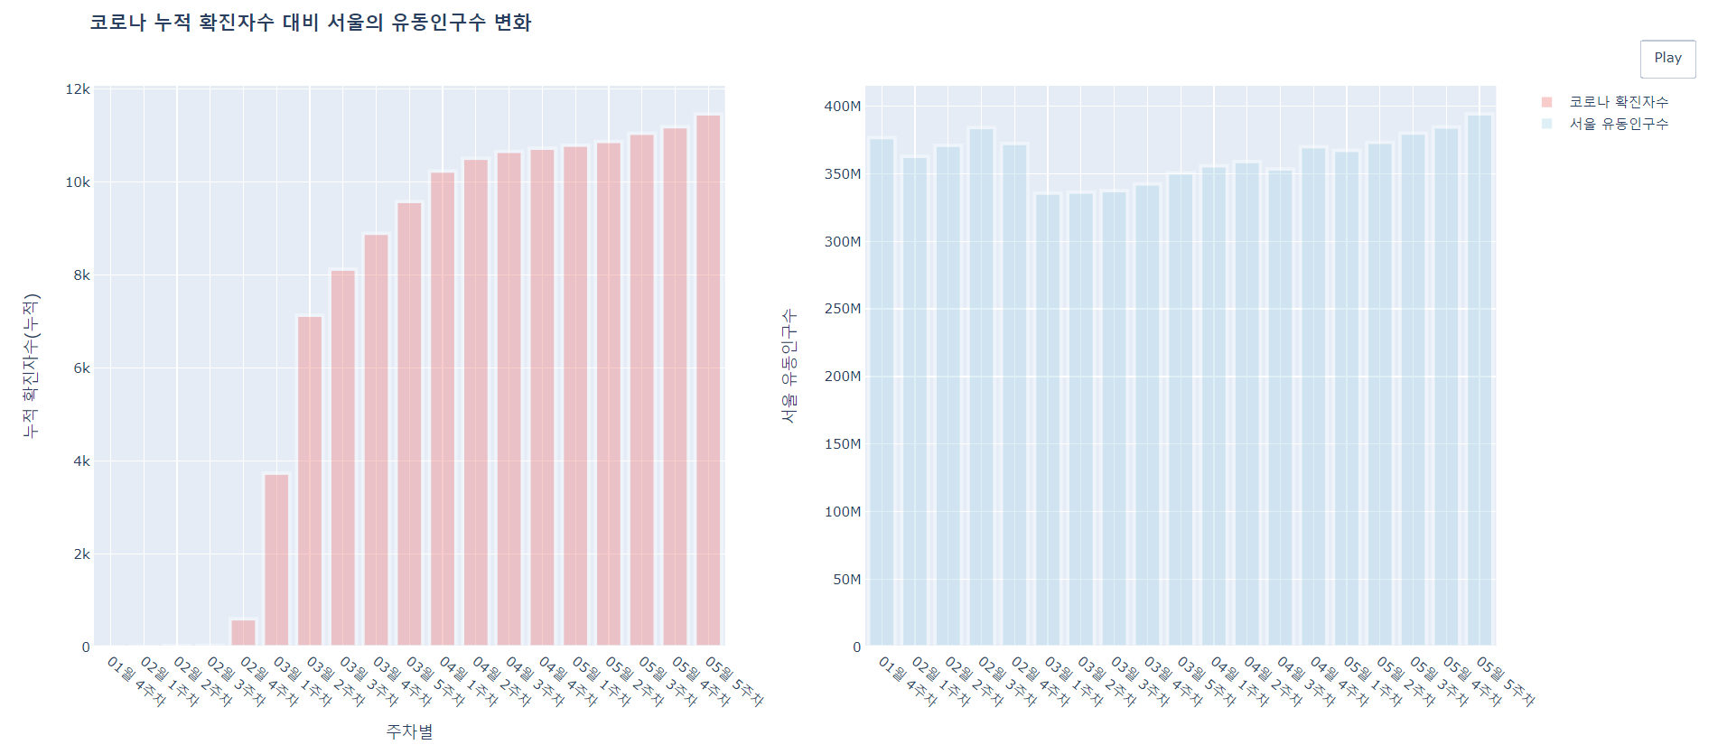
3. 코로나 누적 확진자수 대비 서울의 유동인구수 변화
코로나 확진자수가 크게 증가할 때 유동인구도 큰 감소폭을 보였습니다. 이는 확진자에 대한 우려로 자택에 머무르거나 유동인구가 밀집된 구역을 가지 않으려는 사람들의 심리가 반영된 것으로 생각됩니다.
반면 시간이 지나면서 코로나 확진자수가 천천히 증가할 때 유동인구도 함께 완만한 곡선을 그리며 증가함을 알 수 있습니다.
이는 사회적 거리두기의 완화와 코로나에 대한 경계 완화의 영향으로 생각됩니다.

Slide 12
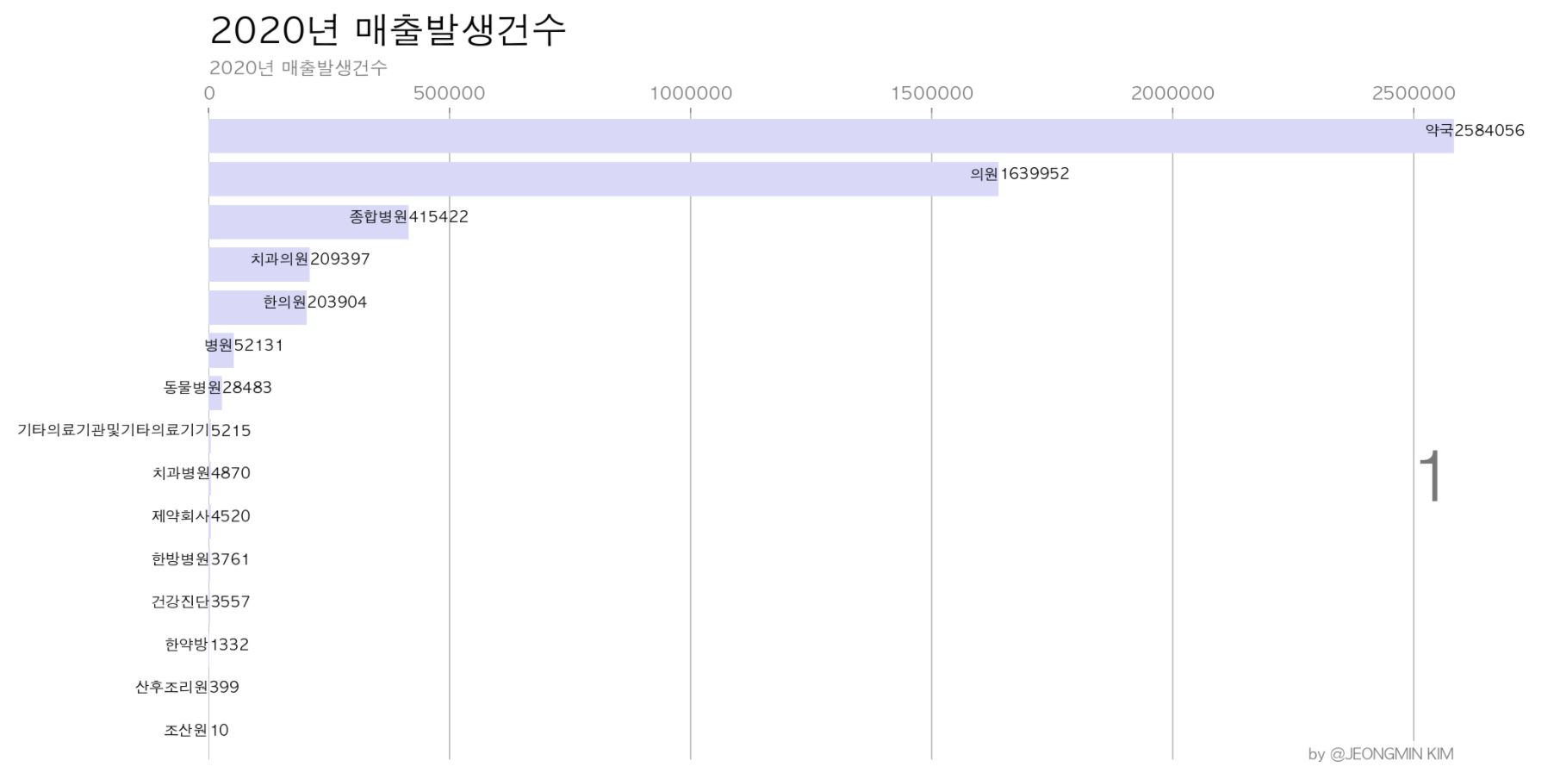
3. 카드매출발생건수 (의료용품 - 1월)
약국에 대한 매출발생건수가 압도적인 상위권을 유지하고 있습니다. 이는 코로나로 인해 폭발적으로 늘어난 의료용품(마스크, 손소독제 등)의 필요성을 원인으로 들 수 있습니다.

Slide 13
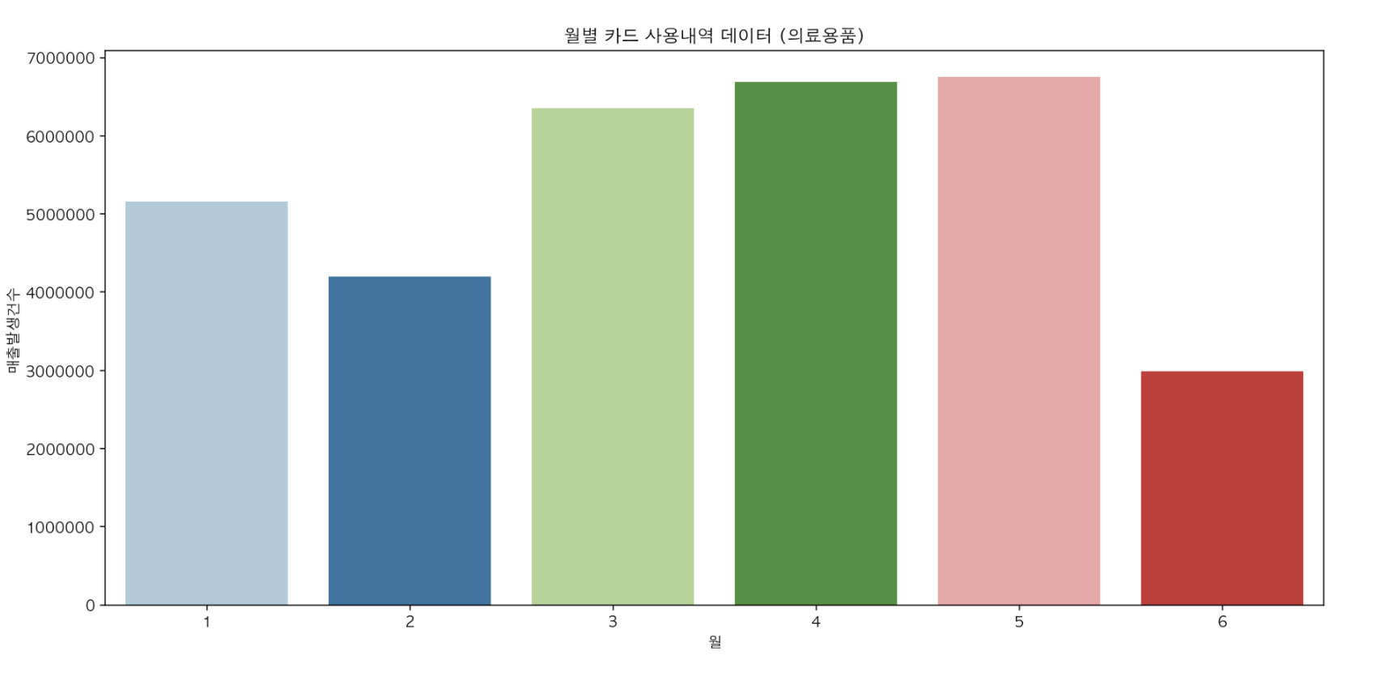
3. 카드매출발생건수 (의료용품 - 전체)
월별 의료용품 카드 매출건수 데이터
전체 의료용품에 대한 소비는 2월을 시작으로 3,4,5월 꾸준한 상승세를 보였습니다.

Slide 14
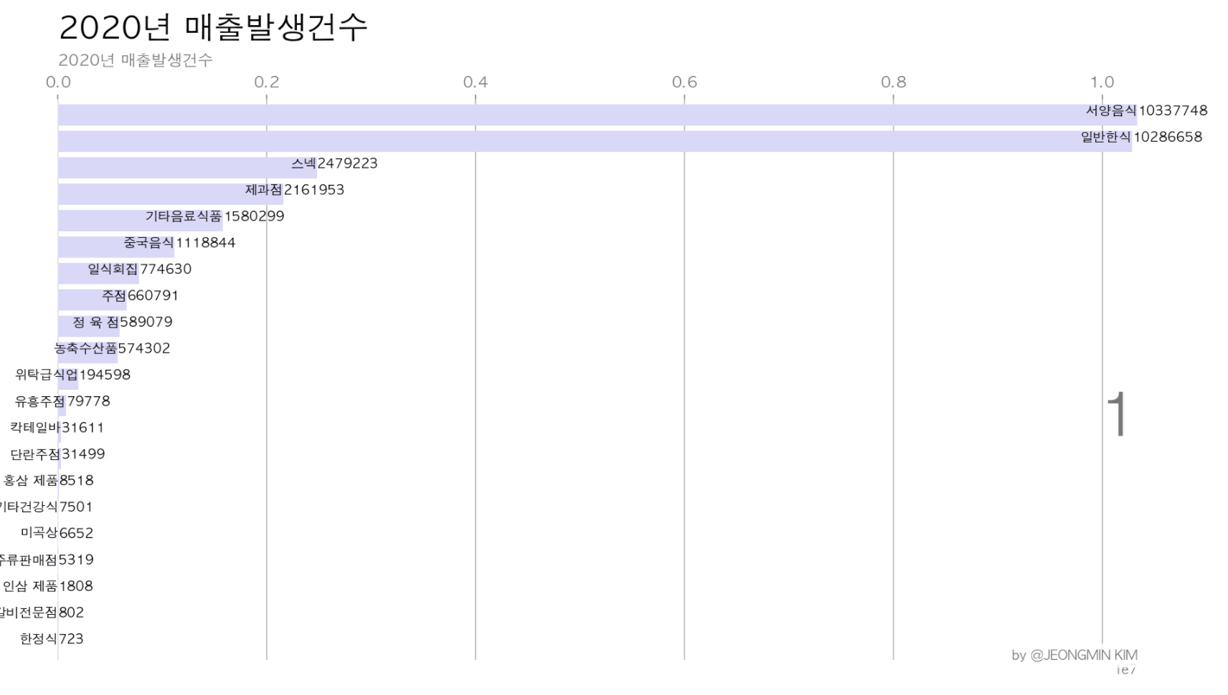
3. 카드매출발생건수 (식품 - 1월)
식품, 의료용품, 여행 업종에 대한 카드매출발생건수를 비교해본 결과 전체적으로 코로나가 시작된 1월부터 2월초에 소비가 대폭 감소하는 모습을 볼 수 있고, 4월까지 점점 증가하다 5월에 갑작스런 소비 감소의 모습을 볼 수 있습니다. 이는 5월 초반 이태원발 집단감염으로 인해 강화된 사회적 거리두기를 원인으로 연관지을 수 있습니다.

Slide 15
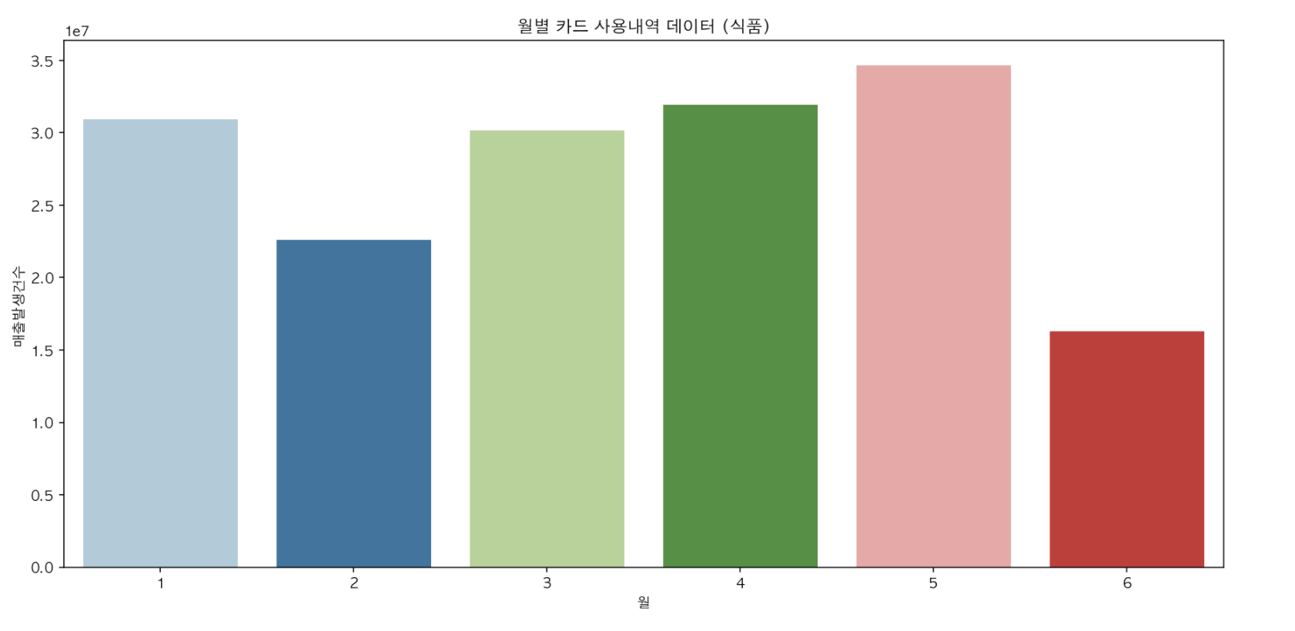
3. 카드매출발생건수 (식품 - 전체)
전체 식품군에 대한 소비는 2월을 시작으로 3,4,5월 꾸준한 상승세를 보였습니다.

Slide 16
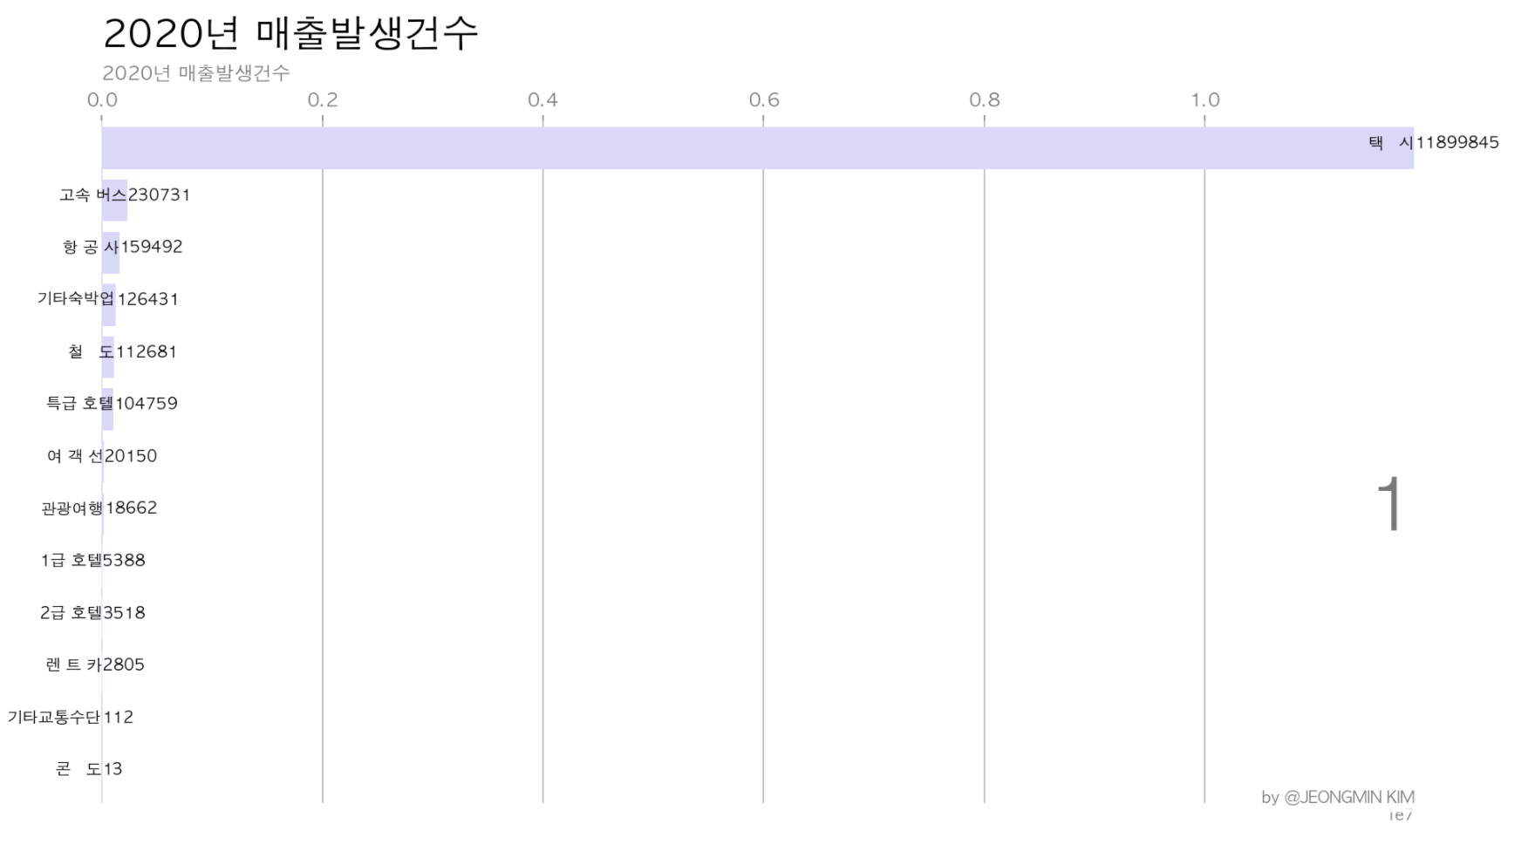
3. 카드매출발생건수 (여행/관광 - 1월)
여행 업종에서는 택시에 대한 소비가 압도적으로 높았으며, 이는 코로나 발병으로 인해 대중교통을 기피하는 시민들의 현상을 반영하는 결과로 해석할 수 있습니다.

Slide 17
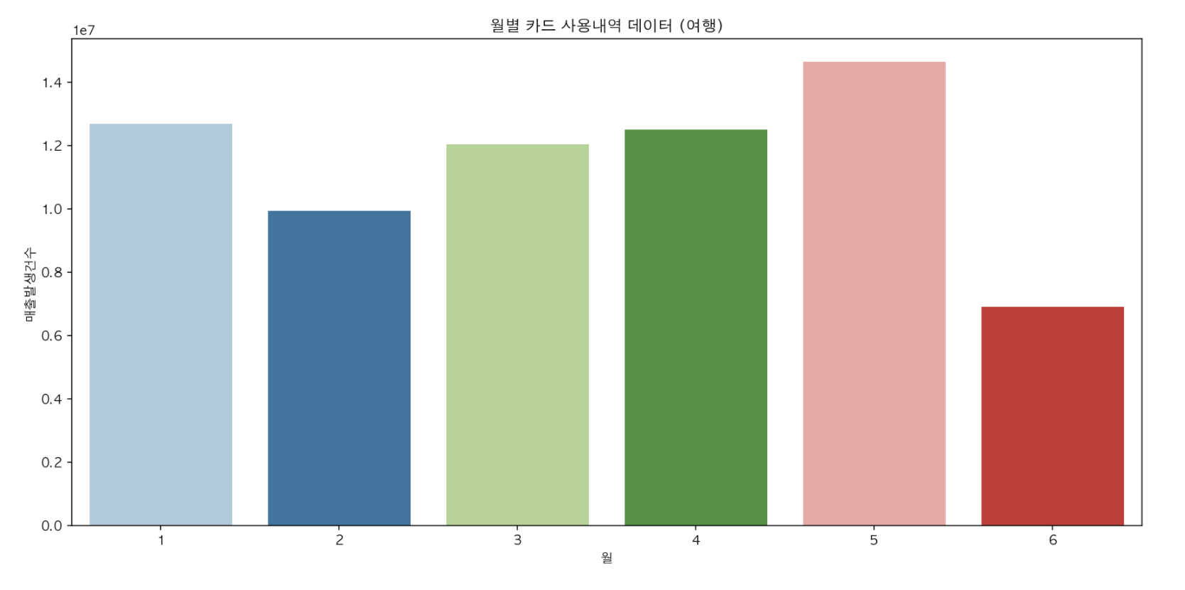
3. 카드매출발생건수 (여행/관광 - 전체)
전체 여행/관광에 대한 소비는 2월을 시작으로 3,4,5월 꾸준한 상승세를 보였습니다.

Slide 18
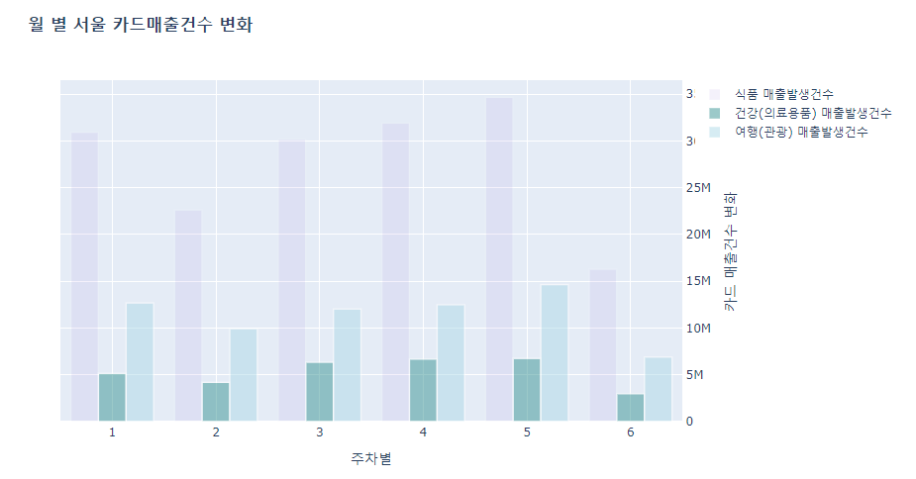
3. 카드매출발생건수 (식품, 의료용품, 여행/관광 비교)
식품, 의료용품, 여행 업종에 대한 카드매출발생건수를 비교해본 결과 전체적으로 코로나가 시작된 1월부터 2월초에 매출건수가 급격하게 감소하였고, 2월부터는 매출건수가 증가하고있다. 하지만 3월-4월, 4월-5월의 매출건수 회복세가 감소하고있다.

Slide 19
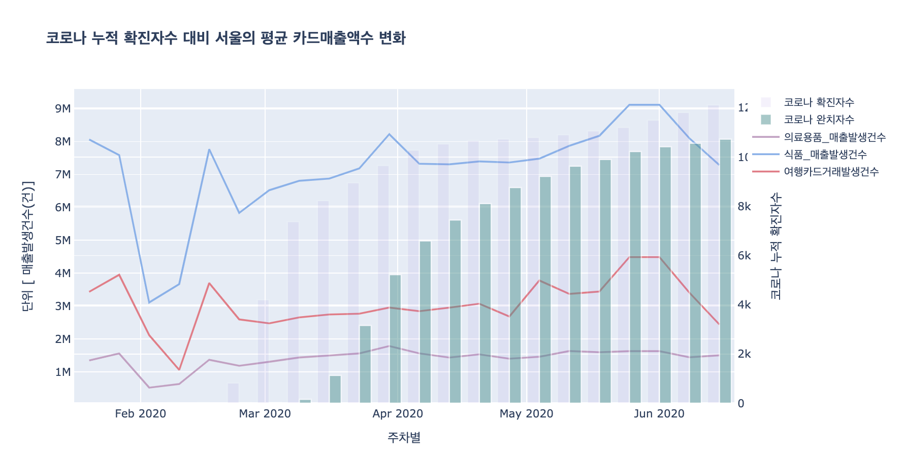
3. 코로나 누적 확진자수 대비 서울의 평균 카드매출액수 변화
재난지원금 등의 정부 정책으로 3월 부터는 매출발생건수가 전반적인 상승세를 보이지만 집단감염 등의 일간/주간 코로나 실황에 큰 영향을 받는 것으로 보입니다. 코로나가 처음 발병한 2월 초반, 고강도 사회적 거리두기가 시행된 4월초의 매출발생건수는 갑작스런 하락세를 보입니다. 3월부터 4월은 코로나 상황이 긍정적인 회복세를 보입니다. 그렇기 때문에 각 분야의 매출발생건수의 회복세는 6백만건에서 8백만건으로 증가세가 뚜렸합니다. 하지만 4월 초 구로구 콜센터에서 발생한 집단감염으로 인해 회복세가 감소하였습니다. 그리고 5월 중순에 발생한 이태원 클럽발 집단감염으로 인해 매출발생건수의 회복세 또한 감소하였습니다.

Slide 20
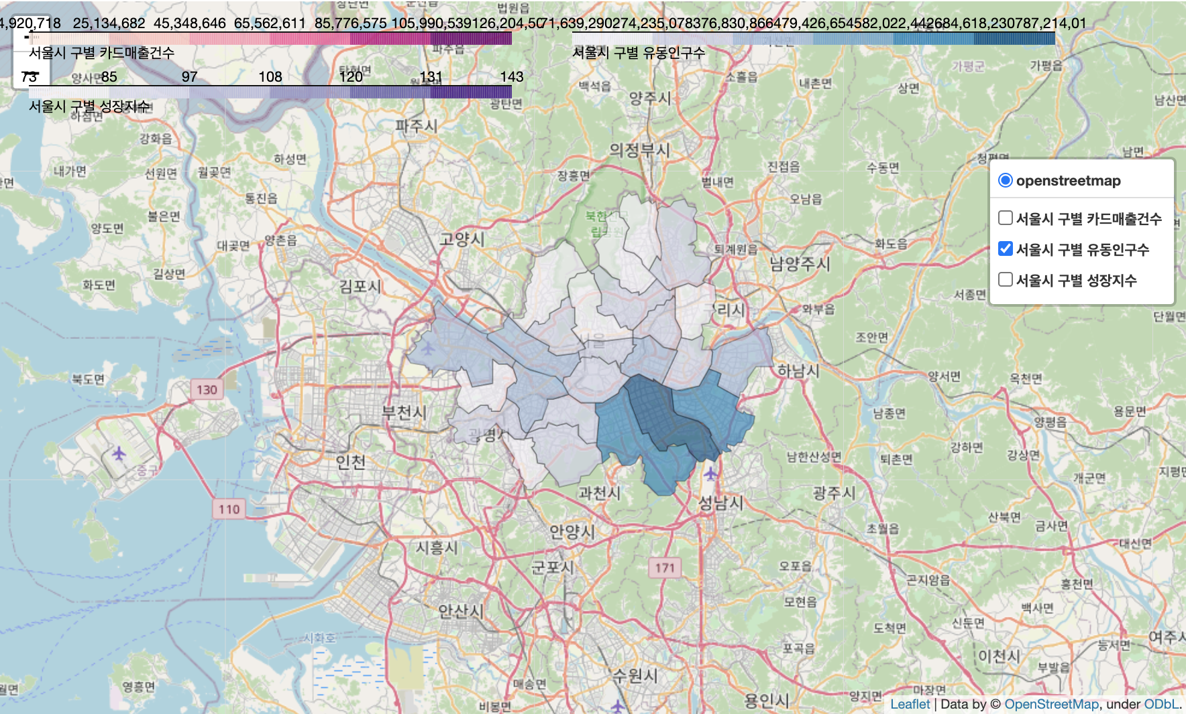
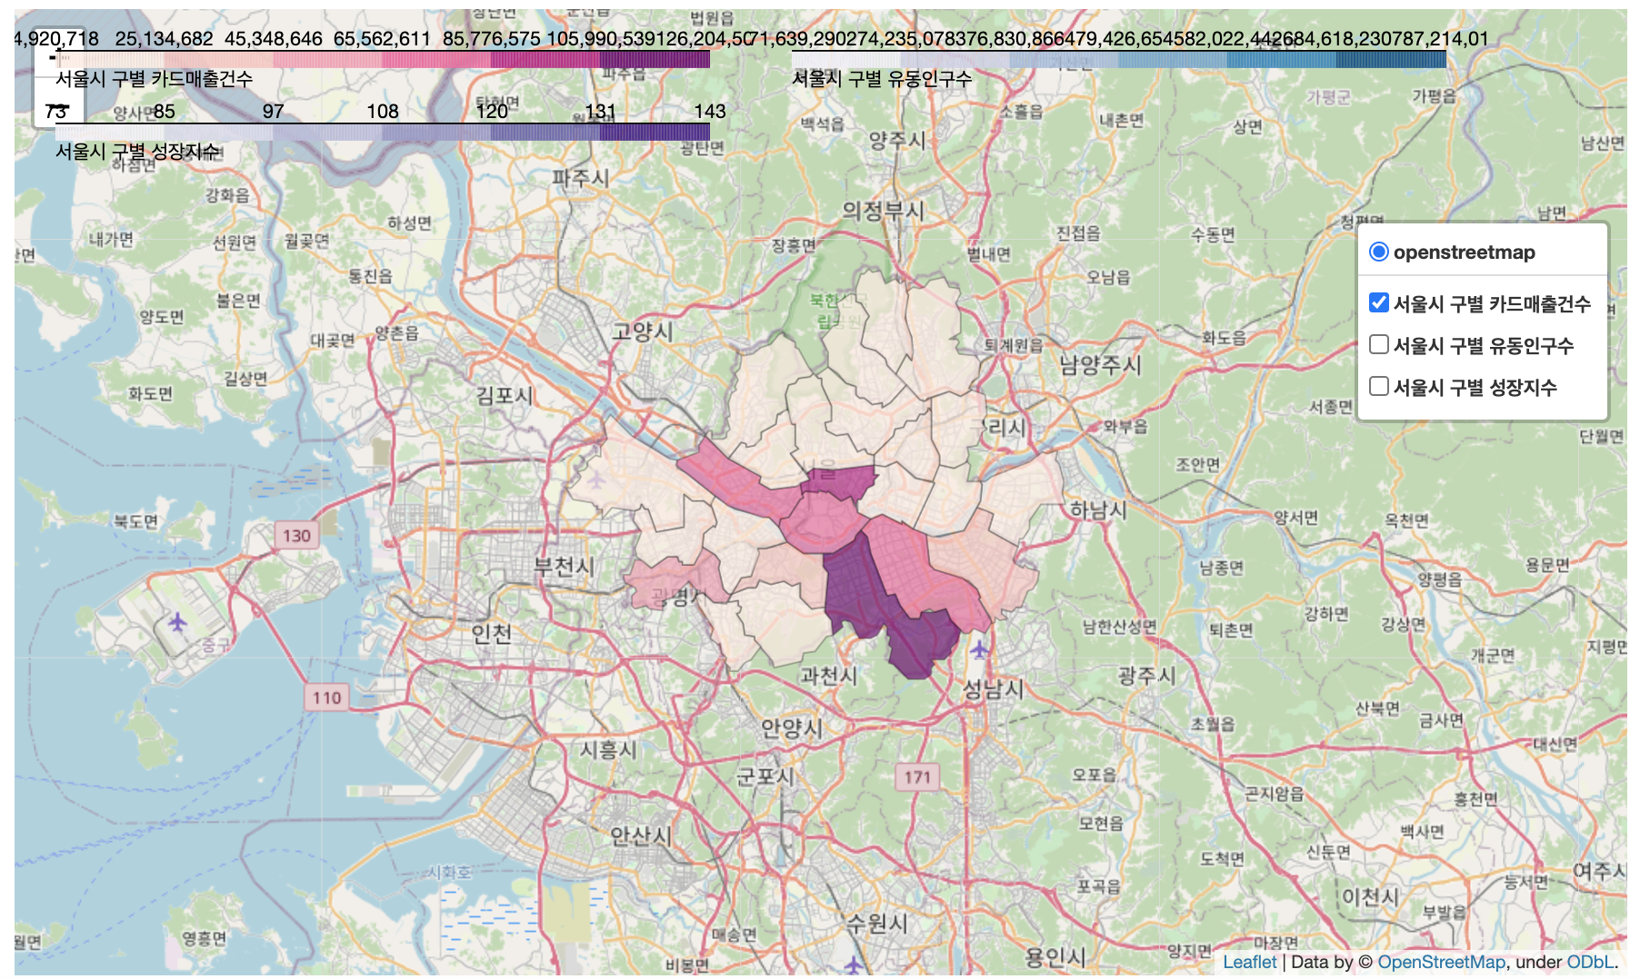
3. 서울시 유동인구 데이터 vs 카드매출건수 지도 그래프
서울시 구별 유동인구수
서울시 구별 카드매출건수
서울시 구별 카드매출건수, 유동인구수, 성장지수를 표시해보았습니다. 강남구, 서초구, 송파구는 서울 권역 내에서 가장 높은 카드매출건수와 유동인구수를 기록하고 있습니다. 중구, 영등포구, 마포구가 다음으로 높은 카드매출건수와 유동인구수를 보입니다. 상권이 많은 지역일수록 높은 카드매출건수와 유동인구수를 기록합니다.

Slide 21



결론 - 결과 요약
CGI
품목 성장지수(CGI)에 따른
포스트 코로나 시대 유망 품목과 산업 예측
Index 데이터에서는 서울의 데이터만 있었기에 분석, 예측 대상을 서울로 정하였습니다.
서울 산업의 CGI 증가 비율을 계산한 결과 가장 높은 건강/의료용품, 식품 산업을 분석 대상으로 선정하였고,
코로나로 인해 가장 영향을 많이 받은 산업이 여행산업이라고 판단하여 총 세 산업을 중점적으로 비교해보았습니다.

Slide 22
결론 - 결과 요약
배달건수 → 약간의 증감의 패턴
배달시간 → 조금씩 감소하는 경향
= 코로나 이후 배달 산업의 효율이 증가
배달(시간,건수)
Data
유동인구 감소 → 배달건수 증가
= 유동인구와 배달건수는 반비례
유동인구/배달건수
* 배달시간&건수
(치킨,분식,패스트푸드)
* 확진자수 /
유동인구
확진자수의 큰 증가 → 유동인구의 감소
특정 기간 이후 함께 완만하게 증가
(코로나 경계 완화, 사회적 거리두기 완화의 영향)
= 코로나 확진자와 유동인구는 초기 반비례
유동인구/확진자수

Slide 23
결론 - 결과 요약
식품 카드매출건수 → 업종 중 가장 큰 카드매출 비율 차지
= 코로나 이후 일시적 소비 감소 후 점차적인 증가
카드매출건수
Data
* 카드매출건수
여행/관광, 식품, 의료용품
유동인구 증가 → 카드매출건수 증가
= 유동인구와 카드매출건수는 비례
* 확진자수 /
유동인구
유동인구/카드매출건수

Slide 24






결론 - 포스트 코로나 유망산업에 대한 고찰
배달시간↓
1.패스트푸드
2. 치킨업종
3.분식업
카드매출건수 ↑
식품의 매출건수 상승폭이 가장 큼
배달건수↑
전체적으로 증감의 패턴
성장지수 ↑
요식업의 성장지수 성장폭이 가장 큼
→결론 : 코로나 속 유망산업은 '요식업'

Slide 25
코로나로 인해서 전세계적으로 경제가 위축되고 있습니다.
앞으로 백신이 발명되기 전까지 많은 시간이 남았지만
지금까지 그래왔고 앞으로도 잘 이겨내길 바랍니다.
저희 웰시코기 팀의 분석을 봐주셔서 감사합니다!!

